Slide 1
Sabre Academy
Wprowadzenie do przedmiotu
Inżynieria Jakości w IT
Semestr zimowy 2026/2027

Slide 2
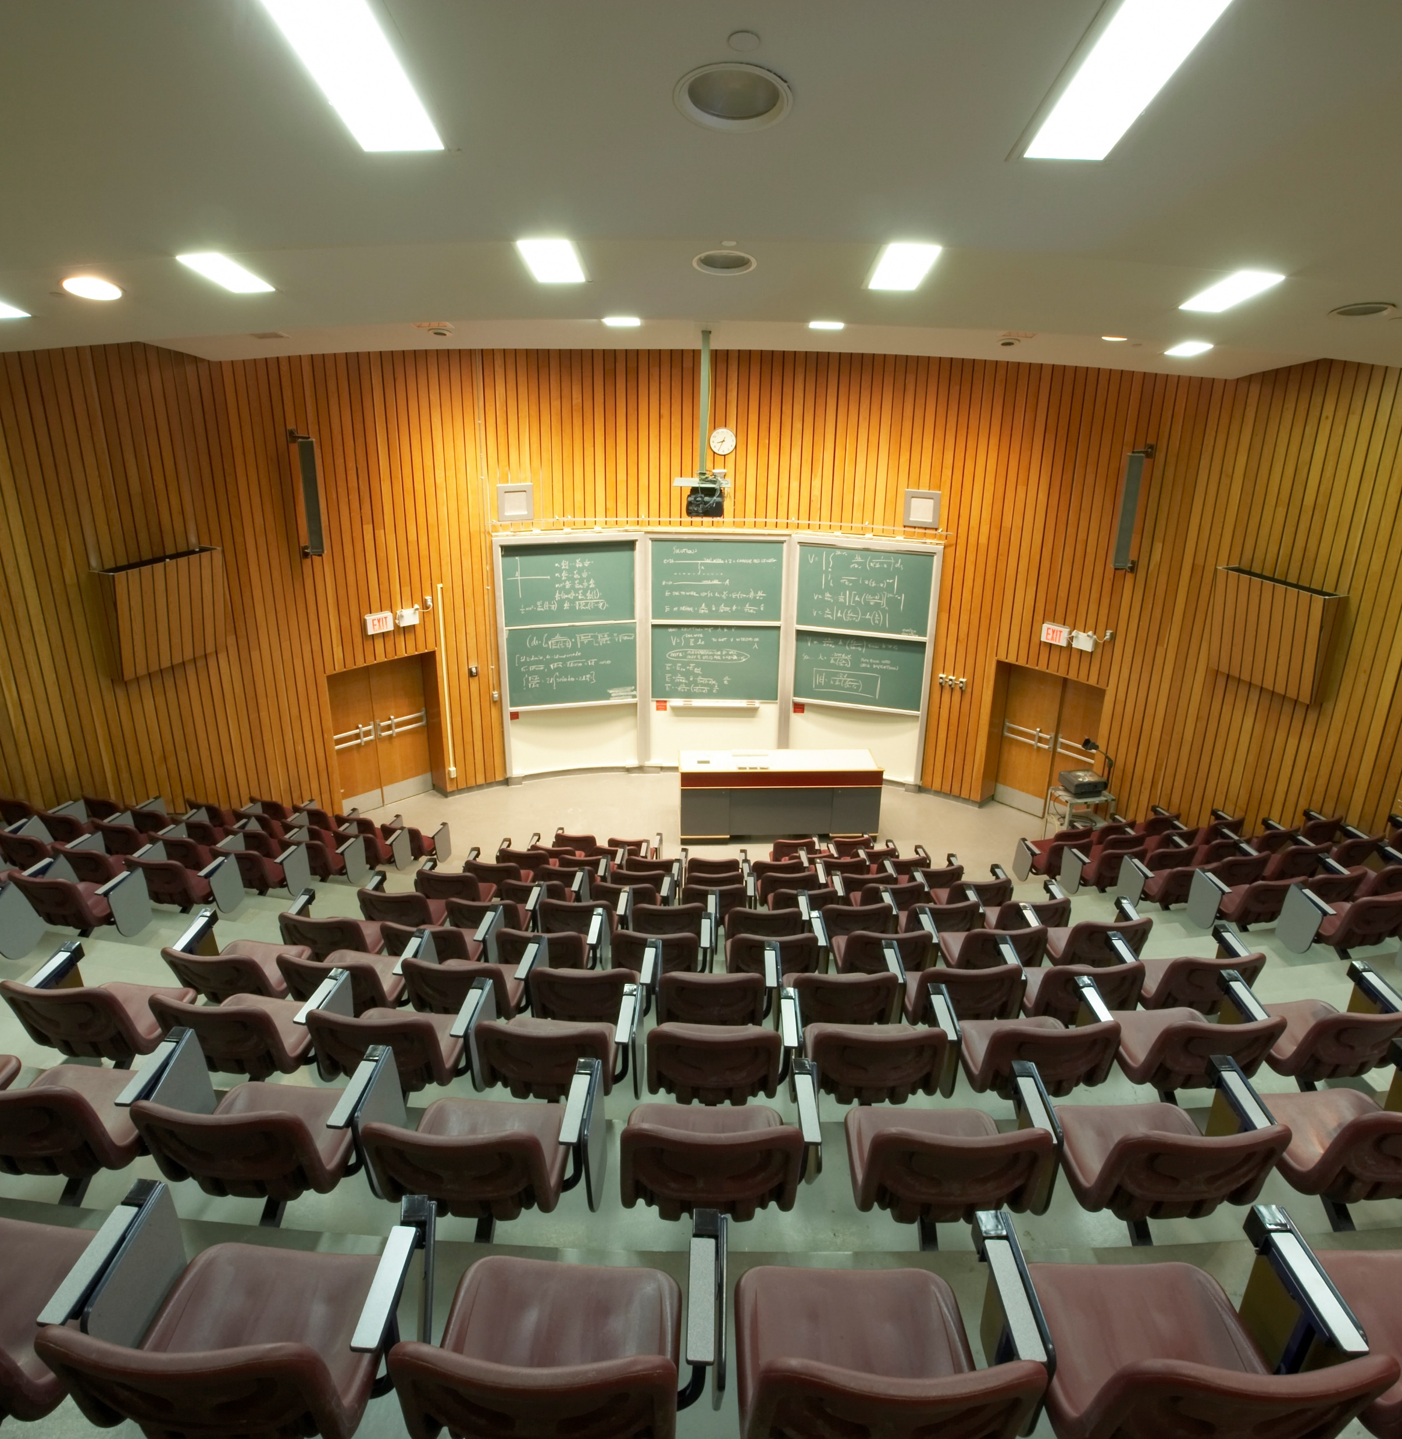
Plan wykładu
01 | Kilka słów o Sabre i podróżach
02 | Jakość w projektach IT
03 | Sabre Academy Team
04 | Warunki zaliczenia
05 | Harmonogram zajęć
06 | Wprowadzenie do projektu

Slide 3
SABRE:
Technologiczny
Lider Branży Turystycznej

Slide 4


Slide 5

Początki Rewolucji
1960: Narodziny SABRE
American Airlines i IBM tworzą Semi-Automatic Business Research Environment - pierwszy system rezerwacji lotniczych działający w czasie rzeczywistym
Cyfrowa Transformacja
Zastąpienie ręcznych kart i telefonicznych rezerwacji zaawansowanym systemem komputerowym obsługującym 84000 transakcji dziennie

Slide 6


Ewolucja: Od Systemu do Globalnej Platformy
1976: Otwarcie dla Agentów
Udostępnienie systemu zewnętrznym biurom podróży, rewolucjonizujące sposób sprzedaży biletów lotniczych
2000: Niezależność i Rozwój
Sabre staje się autonomiczną firmą, tworząc trzy kluczowe jednostki biznesowe
Travel Network – globalna dystrybucja usług turystycznych
Airline Solutions – zaawansowane technologie dla linii lotniczych
Hospitality Solutions – innowacyjne systemy hotelarskie

Slide 7
Sabre Dziś: Globalna Skala Operacji
6
160+
głównych lokalizacji
w tym Kraków (od 25 lat!)
Krajów
130K
190M+
Terminali
w biurach podróży na całym świecie
Wiadomości
przetwarzanych codziennie

Slide 8
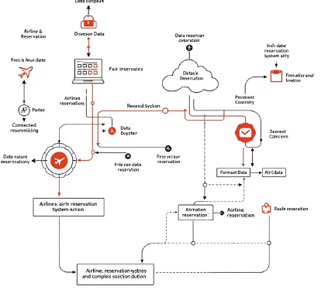
Dlaczego QA jest kluczowe?
Złożoność systemów
Systemy rezerwacyjne wymagają absolutnej niezawodności i najwyższego poziomu bezpieczeństwa danych
Wpływ na miliony
Bezpośredni wpływ na doświadczenie podróży milionów klientów i partnerów biznesowych na całym świecie
Wyzwania QA
Integracja wielu źródeł danych, skalowalność systemów, szybkie i bezpieczne wdrożenia

Slide 9
Jakość oprogramowania w Sabre to nie opcja – to konieczność, która determinuje sukces całej branży turystycznej

Slide 10

Współpraca z Przyszłymi Specjalistami (nie tylko) QA
Sabre oferuje unikalne możliwości rozwoju kariery, łącząc teorię z praktyką w rzeczywistych projektach o międzynarodowym zasięgu.
Programy Stażowe
Kompleksowe szkolenia prowadzone przez doświadczonych pracowników Sabre
Realne Projekty
Możliwość pracy nad autentycznymi wyzwaniami w dynamicznej branży turystycznej
Rozwój Kompetencji
Budowanie doświadczenia w międzynarodowym środowisku IT o globalnym zasięgu

Slide 11
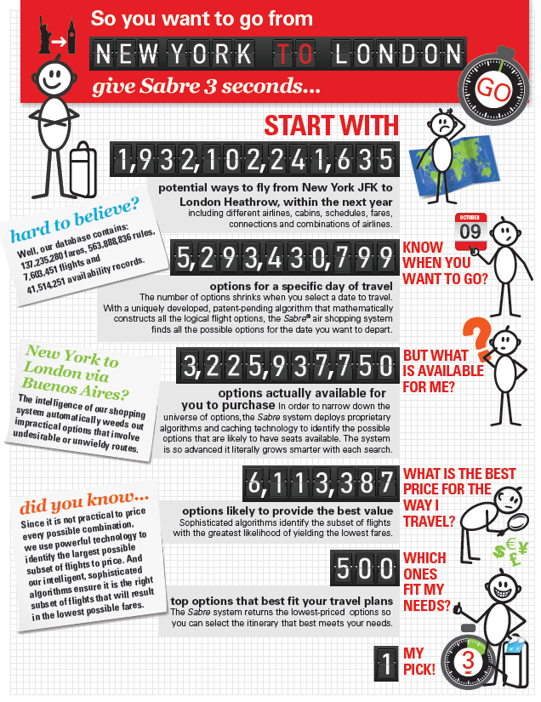
Sabre in seconds..

Slide 12
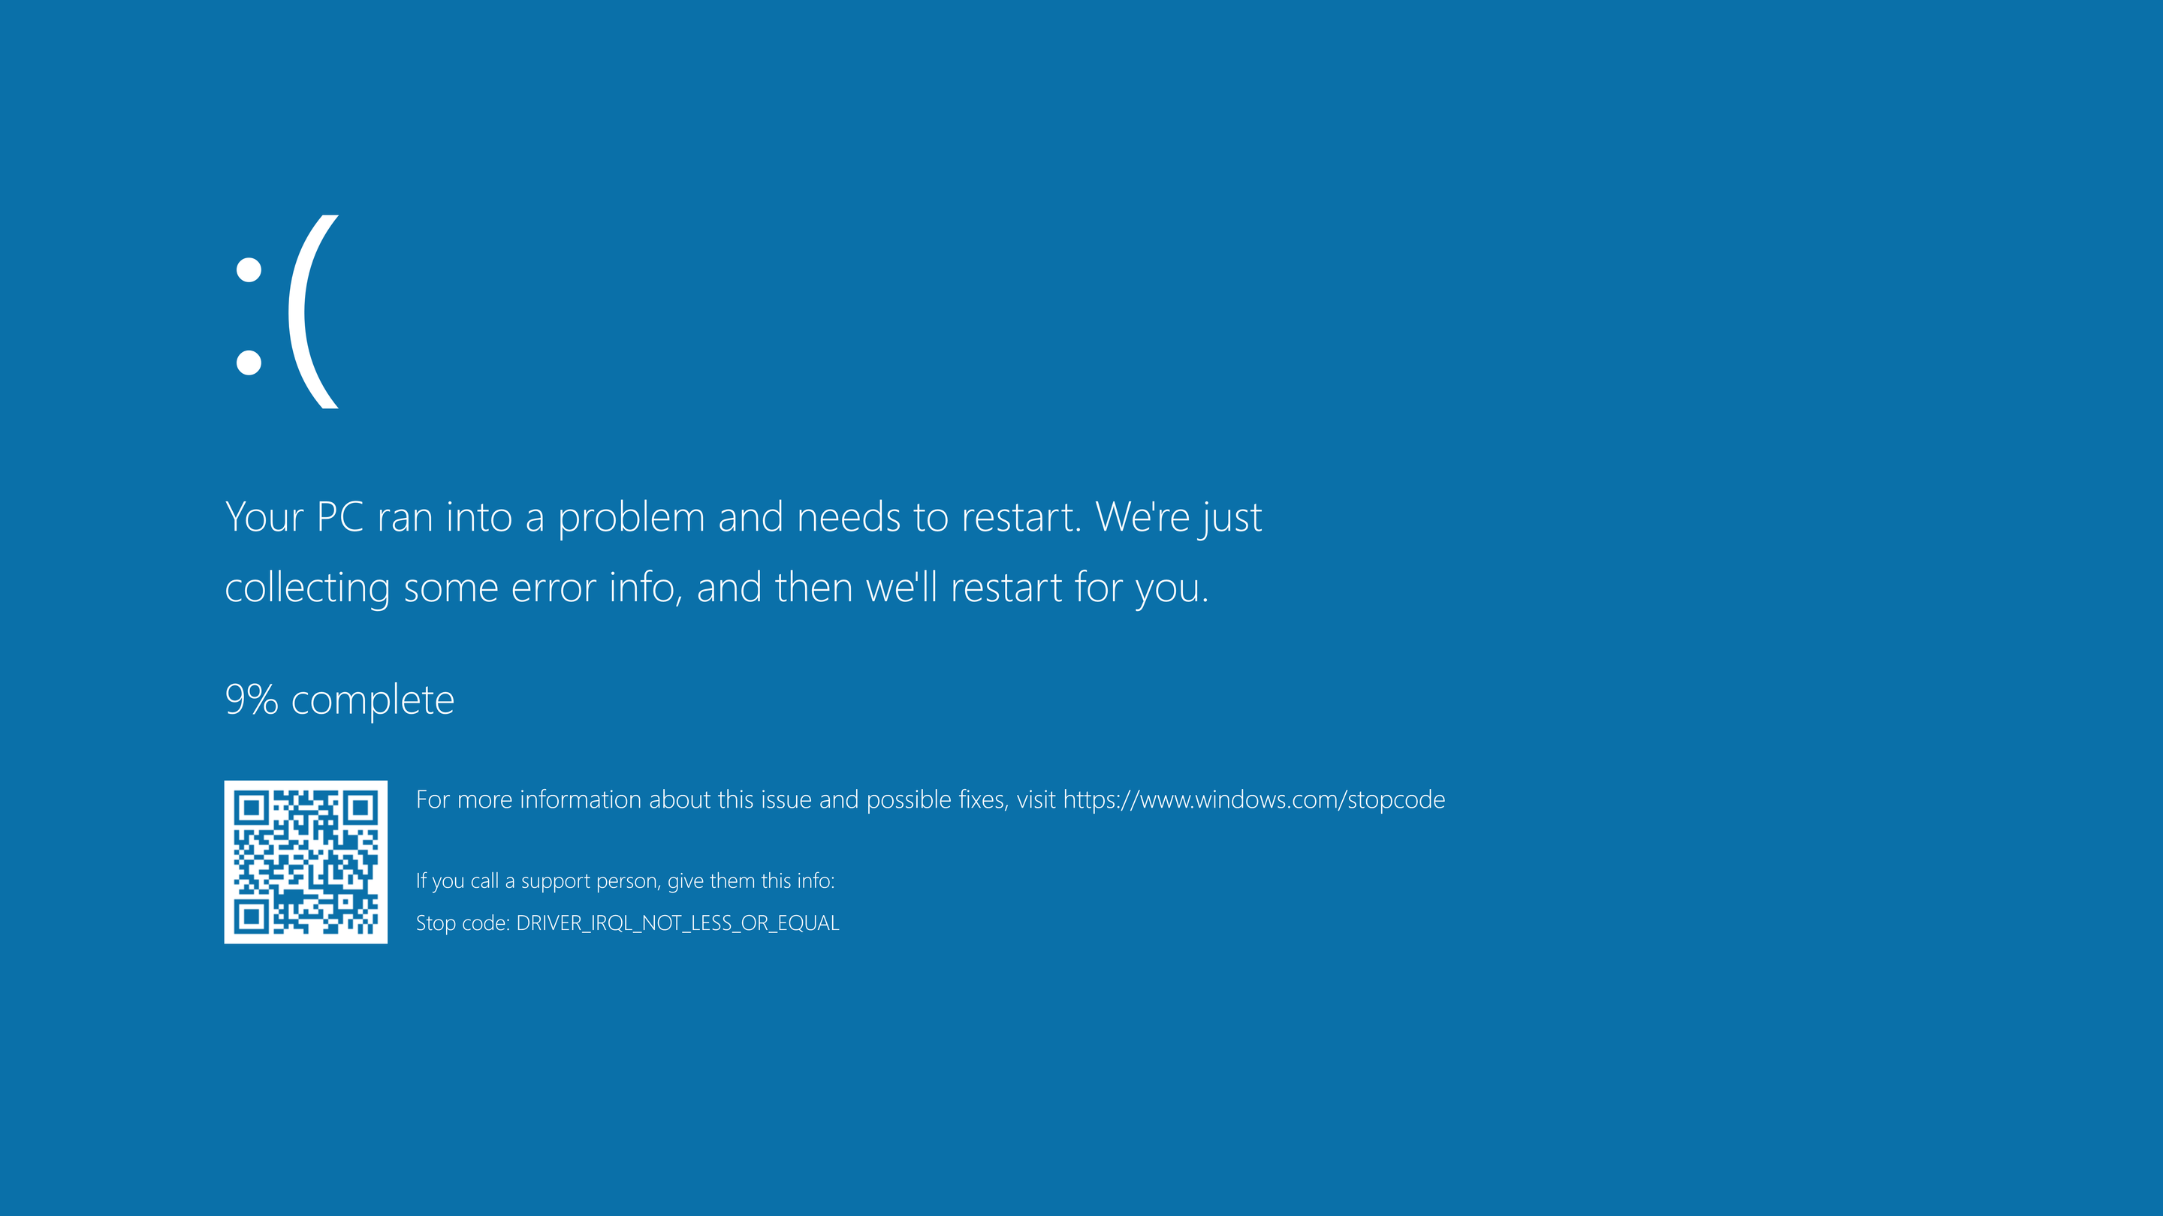
https://en.wikipedia.org/wiki/Blue_screen_of_death#/media/File:Bsodwindows10.png

Slide 13
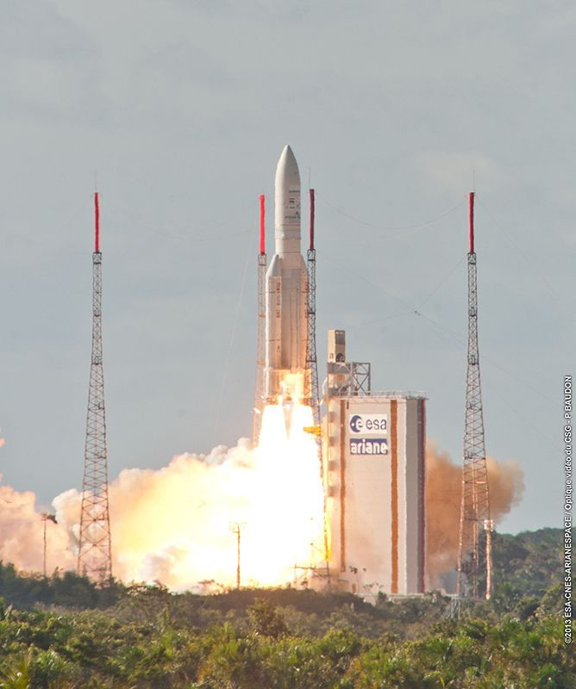

Ariane 5 Flight 501
Fotos from: https://medium.com/dataseries/crash-and-burn-a-short-story-of-ariane-5-flight-501-3a3c50e0e284

Slide 14
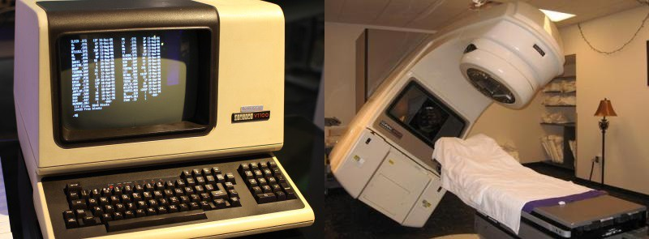
Therac-25/Cobalt 60
Foto from: https://medium.com/swlh/software-architecture-therac-25-the-killer-radiation-machine-8a05e0705d5b

Slide 15
Testowanie to nie tylko szukanie błędów
Notes:
W powszechnym rozumieniu jakość kojarzona jest z testowaniem, a to z kolei z wykonywaniem testów, czyli uruchamianiem oprogramowania.
Dla niektórych testowanie to proces, którego intencją jest znajdowanie błędów. Definicja taka nie uwzględnia tego, że testowane powinny być wszystkie artefakty.
Skupiając się wyłącznie na znajdowaniu błędów – nie uwzględniamy szerzej pojętej jakości.

Slide 16


Slide 17








Sabre Academy Team
Joanna Polek
Maciej Targosz
Mikołaj Listwan
Denis Kurek
Mariusz Kuras
Paweł Popiołek
Piotr Mirek
Kacper Wilim

Slide 18
Warunki zaliczenia
  obecność na laboratoriach
  wiedza wyniesiona z wykładu
    oceniana na podstawie wykonywanych na laboratorium zadań
  wykonanie zadań
    commit’y w repozytoriach zespołów
    końcowa ocena wystawiana indywidualnie
    widoczna w git’cie praca zespołowa na “+” dla całego zespołu
    termin oddania zadania = data commit’a wmergowanego w główną gałąź repozytorium
  w przypadkach “dyskusyjnych”
    zaliczenie bazujące na rozmowie zaliczeniowej sprawdzającej wiedzę (teoria + praktyka)

Slide 19
Harmonogram zajęć
Data | Miejsce | Temat
1.10 | AGH | Wprowadzenie do przedmiotu Testowanie – podział testów Techniki testowania
15.10 | Sabre | [12:15-16:00] Techniki testowania
29.10 | Sabre | [12:15-16:00] Testy automatyczne
12.11 (??) | Sabre | [12:15-16:00] Testy automatyczne
26.11 | ? | ?
10.12 | ? | ?

Slide 20
Kącik organizacyjny..
  Od kolejnych zajęć – spotykamy się w biurze Sabre
    Lokalizację podeślemy na czacie na Teams’ach
  W UniTime mamy zajęcia 12.11
    ..weekend.. Możemy wydłużyć zajęcia 10.12 ?
  Komputery
    kto z Was chce pracować na swoim lapku, dla kogo laptop przygotowany przez nas?
    Potrzebny IntelliJ, npm, nodeJS (i pewnie kilka innych dependencji)
    Sprzęt przygotowany przez nas będzie dostępny tylko podczas zajęć (nie można go “wypożyczyć”)

Slide 21
Cykl życia oprogramowania w kontekście testowania
Podział testów
Sabre Academy
..czyli co/gdzie/jak/kiedy powinniśmy testować

Slide 22
Cele testowania wg ISTQB*
  Zapobieganie defektom
  Weryfikacja wymagań
  Sprawdzenie kompletności produktu
  Budowanie zaufania odnośnie jakości testowanego produktu
  Wykrywanie defektów i awarii
  Obniżanie poziomu ryzyka związanego z jakością
  Dostarczanie interesariuszom informacji niezbędnych do podejmowania decyzji
  Przestrzeganie wymagań wynikających z norm, przepisów prawa, standardów

Slide 23
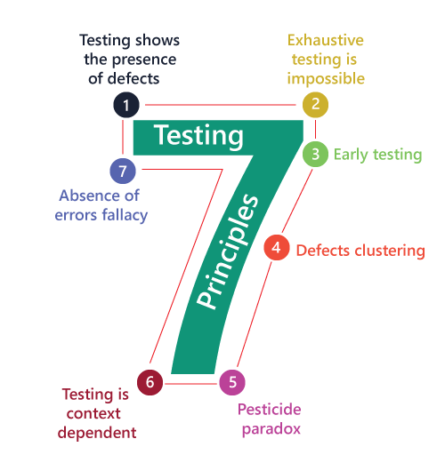
Zasady testowania
https://static.javatpoint.com/tutorial/software-testing/images/software-testing-principles.png
Notes:
Testowanie ujawnia usterki, ale nie może dowieść ich braku
Testowanie gruntowne jest niemożliwe (!)
Wczesne testowanie oszczędza czas i pieniądze ($$)
Kumulowanie się defektów (80/20)
Paradoks pestycydów
Testowanie zależy od kontekstu
Przekonanie o braku błędów jest błędem :)

Slide 24
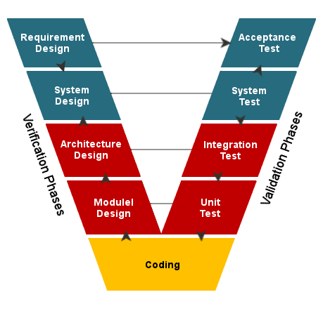
Popularne modele wytwarzania oprogramowania
Modele sekwencyjne (Waterfall, V itd.)
Modele Iteracyjne i przyrostowe (Metodologie zwinne, prototypowanie, RUP itd.)
TDD/ATDD/BDD
oraz inne
Ważne:
Dla KAŻDEJ czynności związanej z wytwarzaniem oprogramowania istnieje odpowiadająca jej czynność testowa!!
https://www.professionalqa.com/assets/images/v-model.png

Slide 25
Poziomy testów
α / β
akceptacyjne
Integracji systemów
systemowe
integracji modułów
modułowe
Notes:
Jednostkowe (unit)
Modułowe
Integracyjne
Systemowe
Akceptacyjne
Alfa/Beta testy

Slide 26
Typy testów
Testy funkcjonalne
Testy niefunkcjonalne
Opisują "co" powinien robić dany przedmiot testów;
Polegają na dokonaniu oceny funkcji, które system/moduł powinien realizować;
Celem jest sprawdzenie kompletności/poprawności/adekwatności funkcjonalnej;
Opisują "jak dobrze" zachowuje się dany system;
Celem jest sprawdzenie niefunkcjonalnych charakterystyk jakościowych oprogramowania, tj.
wydajność;
kompatybilność;
użyteczność;
niezawodność;
zabezpieczenia;
utrzymywalność;
przenaszalność
Notes:
Testy funkcjonalne
polegają na wykonaniu testów, które umożliwiają dokonanie oceny funkcji, jakie system ten powinien realizować (-> wymagania funkcjonalne!)
Testowanie funkcjonalne pozwala sprawdzić „co” powinien robić dany system.
Testy niefunkcjonalne
Polegają na dokonaniu oceny charakterystyk systemów i oprogramowania, takich jak: użyteczność, wydajność, bezpieczeństwo itd.
Testowanie niefunkcjonalne pozwala sprawdzić to, „jak dobrze” zachowuje się dany system.

Slide 27
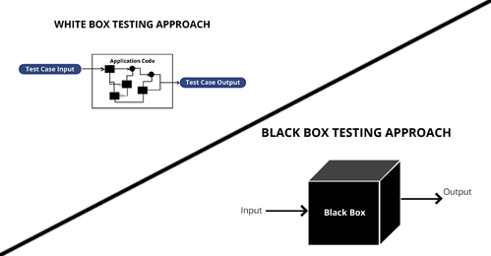
Testy Białej/Czarnej skrzynki
https://www.invensis.net/blog/wp-content/uploads/2015/05/Difference-between-White-Box-Testing-and-Black-Box-Testing-Invensis.jpg

Slide 28
Wszystkie cztery typy testów można stosować na wszystkich poziomach testów, chociaż działania podejmowane na każdym z tych poziomów będą inaczej ukierunkowane.

Slide 29
Regresja vs Retest
Retest
Regresja
po dostarczeniu poprawki, lub innych czynnościach, które mogą zmienić działanie programu
sprawdzenie, czy test który poprzednio wskazywał na błąd działa poprawnie
Sprawdzenie, czy scenariusz który poprzednio nie działał w środowisku produkcyjnym działa poprawnie
nie automatyzujemy (chyba, że już mamy automat, albo przypadek testowy jest dobrym kandydatem na test regresyjny)
zestaw testów (przypadków testowych) sprawdzających istniejące funkcjonalności
również można (choć niekoniecznie wszystko) uruchomić po dostarczeniu poprawki

Slide 30
Po co nam regresja?
  Testy regresyjne mają za zadanie zapewnić działanie istniejących funkcjonalności podczas tworzenia/dokładania nowych
  Doskonały kandydat do automatyzacji!
  Stosuje się na każdym poziomie testów, na których zostały wprowadzone zmiany
  Jak często powinno się wykonywać regresje?

Slide 31
Techniki testowania
Sabre Academy
..i jeszcze odrobinka teorii ;)

Slide 32
Co to jest Test Case? Z czego składa się Test Case?
01
02
03
Identyfikator
Opis
Warunki wstępne
04
05
06
Kroki testowe
Oczekiwany wynik
Warunki końcowe

Slide 33
Zgłoszenie błędu - co powinno zawierać?
01
ID
02
Tytuł
03
Opis błędu
04
Kroki konieczne do reprodukcji
05
Aktualny rezultat
06
Oczekiwany rezultat
07
Priorytet / ważność
08
Opis środowiska (wersja oprogramowania, system, przeglądarka, itp.)
09
Logi, zrzuty ekranu i inne możliwe do zebrania dowody

Slide 34
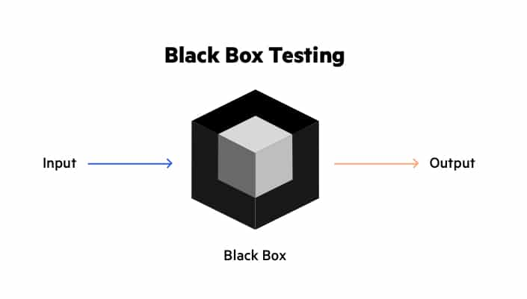
Techniki testowania
01
Klasy równoważności
02
Analiza wartości brzegowych
03
Tablice decyzyjne
04
Przejścia między stanami
05
Przypadki testowe
https://www.imperva.com/learn/wp-content/uploads/sites/13/2020/03/thumbnail_Black-box.jpg

Slide 35
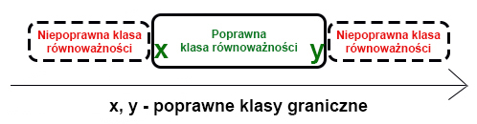
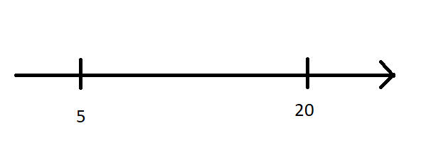
Klasy równoważności
Dane wejściowe z każdej klasy równoważności przetwarzane są przez program w taki sam sposób.
Pokrywamy zarówno akceptowalne (poprawne) jak i nieakceptowalne (niepoprawne) klasy równoważności
Przykład:
Hasło w systemie do logowania musi mieć odpowiednią długość - zawierać się w przedziale od 5 do 20 znaków.
Jakie testy możemy przygotować wykorzystując metodę klas równoważności?
https://tester.milenabednarczyk.pl/wp-content/uploads/2021/02/rysbrzeg4.jpg

Slide 36
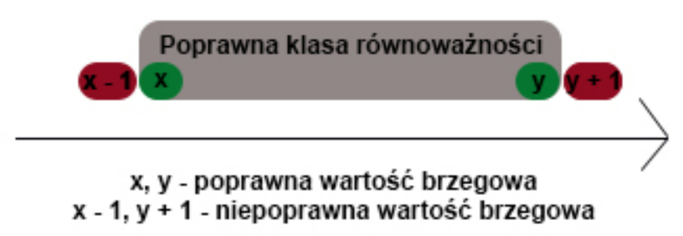
Analiza wartości brzegowych
Dane wejściowe to najczęściej minimalna i maksymalna wartość z zakresu danych
Pokrywamy zarówno akceptowalne (poprawne) jak i nieakceptowalne (niepoprawne) przedziały
Corner case'y! :)
Przykład:
Hasło w systemie do logowania musi mieć odpowiednią długość - zawierać się w przedziale od 5 do 20 znaków.
Jakie testy możemy przygotować wykorzystując metodę analizy wartości brzegowych?
https://tester.milenabednarczyk.pl/wp-content/uploads/2021/02/brzegi7.jpg

Slide 37
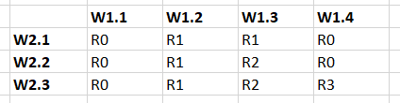
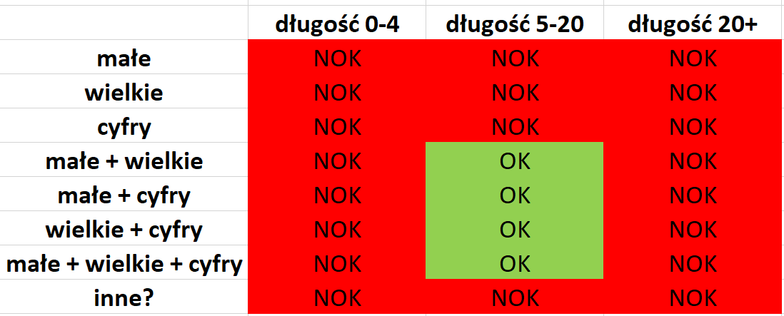
Tablice decyzyjne
Przedstawienie kombinacji możliwych wejść w formie tabeli (n-wymiarowej :))
Stosowane głównie gdy n>2
Pozwala dobrze zaplanować pokrycie możliwych kombinacji
Przykład:
Hasło w systemie do logowania:
mieć odpowiednią długość - zawierać się w przedziale od 5 do 20 znaków.
Zawierać przynajmniej 2 z grup znaków: małe litery, wielkie litery, cyfry
https://tester.milenabednarczyk.pl/wp-content/uploads/2021/02/brzegi7.jpg
Notes:
W tej tabelce z przykładem (kolorowa) jest babol, który studenci pięknie wyłapali ;)

Slide 38
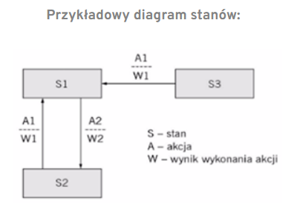
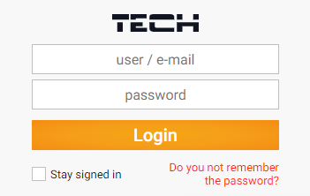
Przejścia pomiędzy stanami
Używane, gdy klasa lub aplikacja zmienia swój stan w czasie działania.
Definiujemy możliwe stany oraz akcje które powinny doprowadzić do oczekiwanego wyniku.
Przykład:
Jakie przejścia między stanami możemy zdefiniować dla takiego interfejsu logowania?
Po 3 próbach system blokuje konto.
Jakie są oczekiwane wyniki?
https://tester.milenabednarczyk.pl/wp-content/uploads/2021/10/stany1B.png
https://emodul.pl/

Slide 39
Przypadki testowe
Zdefiniowane przypadki użycia
wysokopoziomowe – scenariusze użycia przez potencjalnego klienta
niskopoziomowe – scenariusze zdefiniowane na podstawie użycia konkretnych komponentów, modułów
Możliwe źródła:
Dokumentacja projektowa
User Stories
Dokumentacja systemu, modułów
Przykład:
Jakie przypadki testowe możemy zdefiniować dla poniższego ekranu logowania?
https://emodul.pl/

